Slide 1
’18년 상반기 통합 레이더정보 플랫폼 유지보수 및 개선
레이더분석과 연구원 김언식
2018.07.12

Slide 2
목차
Ⅰ
역할 및 업무 소개
Ⅱ
시스템 유지보수 및 개선
Ⅲ
SW 형상관리 및 문서작업
Ⅳ
자료 요청 민원
Ⅴ
향후 계획

Slide 3
Ⅰ
통합 레이더정보 플랫폼 유지보수 및 개선
역할 및 업무 소개
Ⅰ
유지 보수 및 개선
Ⅱ
형상 관리 외

Slide 4
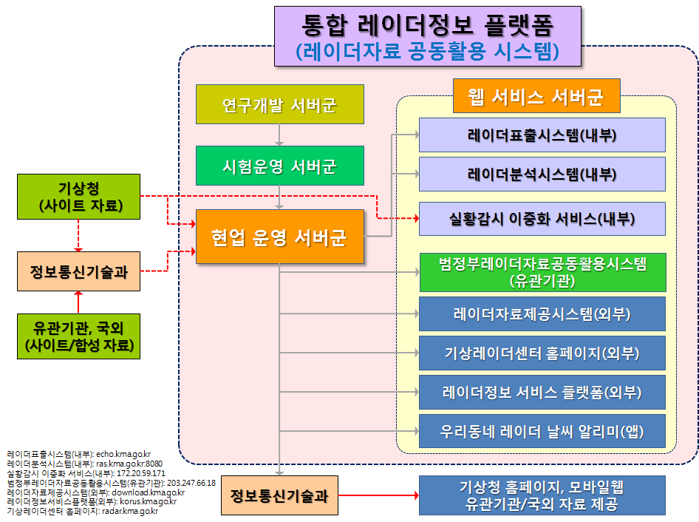
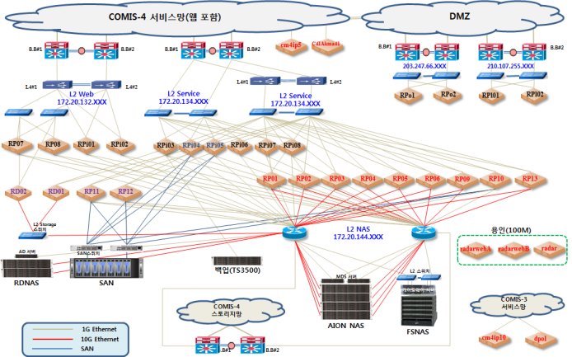
1. 역할 및 업무 소개
1. 유지보수 및 개선 (업무비중:70%)
- 통합레이더정보 플랫폼 유지관리 및 개선
서버 : 26대, Storage : 2대, 백업시스템: 1대
레이더분석시스템 외 7개 시스템
2. 형상관리 외 (업무비중:30%)
웹, 자료처리 SW 형상관리 등
자료 요청 민원
표출 개선 요청 처리
1

Slide 5
Ⅱ
통합 레이더정보 플랫폼 유지보수 및 개선
시스템 유지보수 및 개선
Ⅰ
통합 레이더정보 플랫폼 유지보수 및 개선 목록
Ⅱ
개선 전/후 화면 예시

Slide 6
2. 시스템 유지보수 및 개선
‘18년 상반기 통합 레이더정보 플랫폼 유지보수 및 개선 목록
순번 | 수정내용 | 비고
1 | HSR 적용 MAPLE 표출
2 | 기존 예보기술과 MAPLE 표출 | 비교분석용으로 추가, 향후 제거 계획
3 | 레이더표출시스템 낙뢰 관련 기능 레이더분석시스템 이관 | 소소 및 DB 테이블 이관
4 | 낙뢰원시 데이터 (신/구) 표출 | 2015년 9월15일 날짜로 신/구 구분
5 | 낙뢰심볼 표출 개선
6 | 외부사이트명 변경 | 공군, 미공군, 연구용 사이트 명칭 통일화
7 | 사이트명 순서 재 정렬 | DB 컬럼추가
8 | 품질관리 옵션 기본값 변경
9 | 사이트 정보에서 마우스 위치의 거리, 방위각 정보 표시 | 신규 기능 (정보분석 지원 기능)
10 | 웹브라우저 폭이 좁아졌을 때, 버튼 배치 및 구성 재배열
11 | 데이터 자동갱신 시 시간 일치 안되는 오류 수정 | 자료 저장위치 변경에 따른 현행화 미진행
12 | 낙뢰분포도 단위면적당 Hit 수 오류 수정
13 | HSR 레이더 영상 표출 기능 추가 (50% 진행)
14 | 웹시스템 자료처리 현황 모니터링 문제점 분석 | 현황 분석
15 | 에코 영상 강도 표시 할 때, 확대/축소 시 마우스로 정보 조회 시 강도 값이 차이 나는 것 수정
16 | 합성메뉴의 480km 강수, 한중일 데이터 자동갱신 안되는 것 수정
17 | 외부사이트 공군(수원, 예천, 군산, 용인) 데이터와 검색 시간 맞지 않는 것 수정
18 | 서버 사용자 계정관리 권한 현황 조사 | 현황 분석
19 | 서버자료 (fsnas) 이동 정리를 위한 절대 경로 및 심볼릭 링크 현황 조사 | 현황 분석
2

Slide 7
2. 시스템 유지보수 및 개선
‘18년 상반기 통합 레이더정보 플랫폼 유지보수 및 개선 목록 (계속)
순번 | 수정내용 | 비고
20 | 분석시스템 메인 화면에 지도가 보이지 않을 경우, “Flash Player” 다운로드 기능 추가
21 | VAD 팝업화면에서 사이트 표시를 ‘세로’ 형태로 UI 변경 | 사이트 메뉴와 동일하게 표시 (일관성)
22 | 상단 메뉴 시간 검색 설정 버튼 눌려진 상태 없어지도록 수정
23 | 합성 탭 내 연직시계열바람(VAD)를 라디오가 아닌 버튼 형식(UI)로 구성
24 | 분석시스템 내 모든 팝업 다이얼로그 화면에서 하단의 ‘닫기‘ 버튼 모두 삭제
25 | AWS 풍선 형식 정보 보기 UI 구성 변경
26 | 사이트 메뉴의 기본 설정 사이트를 '관악산' 설정 | 문자열 정렬 기준이 아닌 경우 하드 코딩 처리
27 | 레이더영상 5분 주기 적용에 따른 기능 수정 5분 주기 버튼 변경 및 시간 설정 변경 | 표출/분석시스템 모두 적용
28 | 강수 에코 및 대기수상체 색상 범례바 ‘레이더시스템‘과 동일하게 수정
29 | 산출물 대기수상체 영상의 하단 Height -> Elevation 명칭 수정
30 | 표출시스템 ‘낙뢰분포도‘ 낙뢰 분포 옵션 (육지, 육지+해상) 폭 줄임 | 표출시스템
31 | 자료전송 AFD 프로그램 항목 현행화
32 | 낙뢰심볼 표출 개선 | 표출시스템, (분석시스템과 동일하게 표시)
33 | 사이트 메뉴의 480Km, PPI0 고도 표시
34 | 대기수상체, 레이더 강수 에코 범례색상 표시 변경 | 표출/분석시스템 모두 적용
35 | 사이트 메뉴의 산출물 선택이 CAPPI 경우 , 고도1.5Km 가 기본값으로 설정
36 | 합성 480km 영상 자동갱신 안되는 것 수정
37 | GIS 화면 좌측 상단 줌 레벨, 위도/경도, 고도, 강도 단위 표시 및 오류 수정
38 | 사이트 탭에서 산출물 PPI,대기수상체 이외 것을 선택시 라벨에서 "고도(km)" 나오지 않도록 수정
* 이외 항목을 포함 전체 약 60여건 개선/수정 작업을 진행함
3

Slide 8
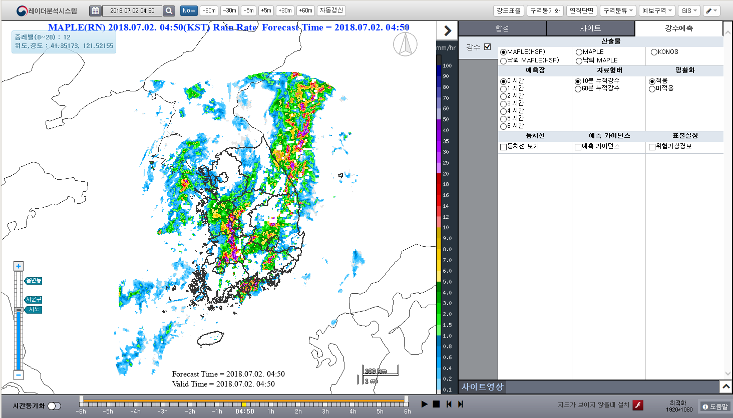

2. 시스템 유지보수 및 개선
작업명 | HSR 적용 MAPLE 표출 | 시스템명 | 레이더분석시스템
개선사유 | 신규
개선내용 | HSR 적용 MAPLE 표출 (QPF, 낙뢰) , 적용 단계라 4개 메뉴 표시 향후 HSR 적용된 2개 항목만 유지
4

Slide 9
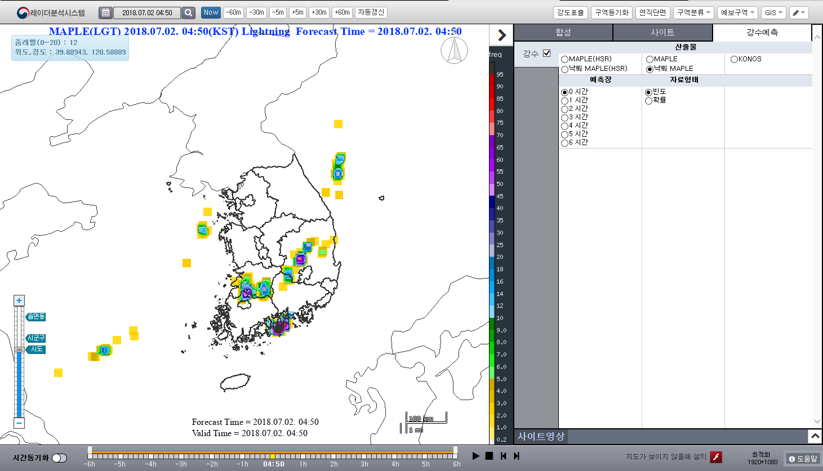
2. 시스템 유지보수 및 개선
작업명 | 기존 예보기술과 MAPLE 표출 | 시스템명 | 레이더분석시스템
개선사유 | 신규
개선내용 | 기존 예보기술과 MAPLE (QPF, 낙뢰) 표출
5

Slide 10
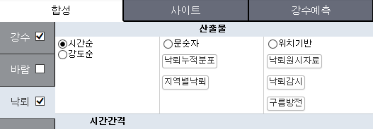
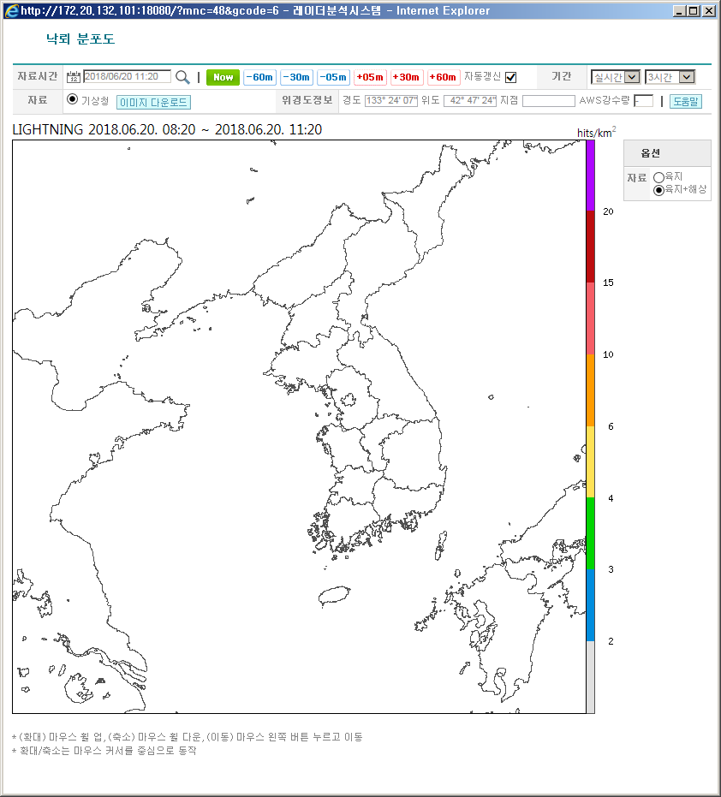
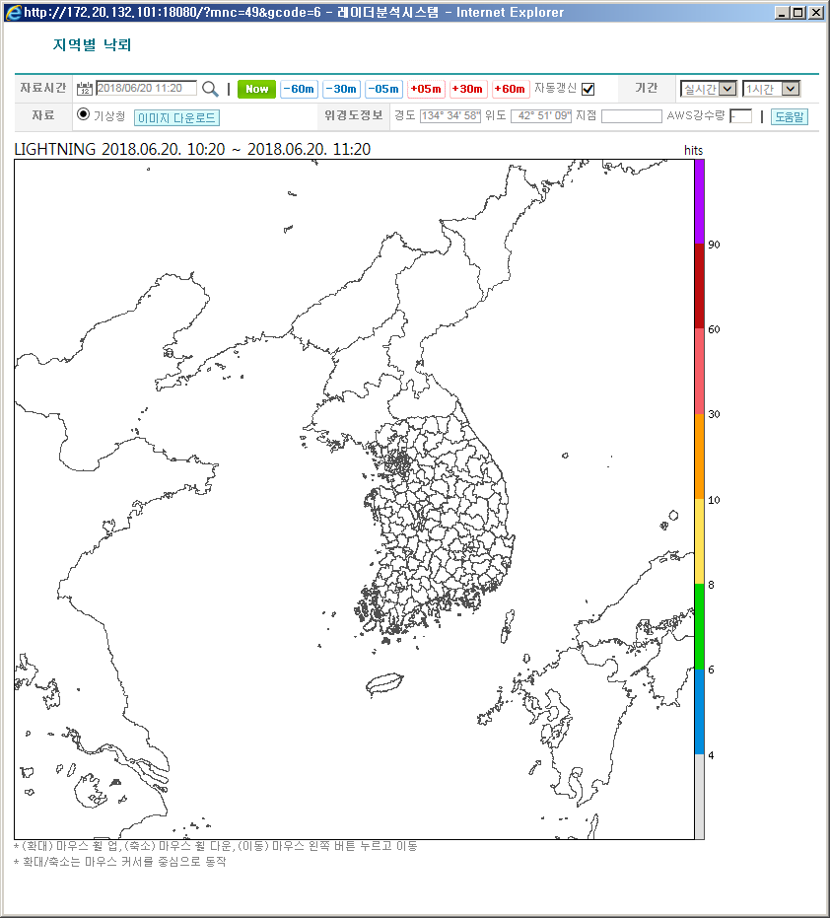
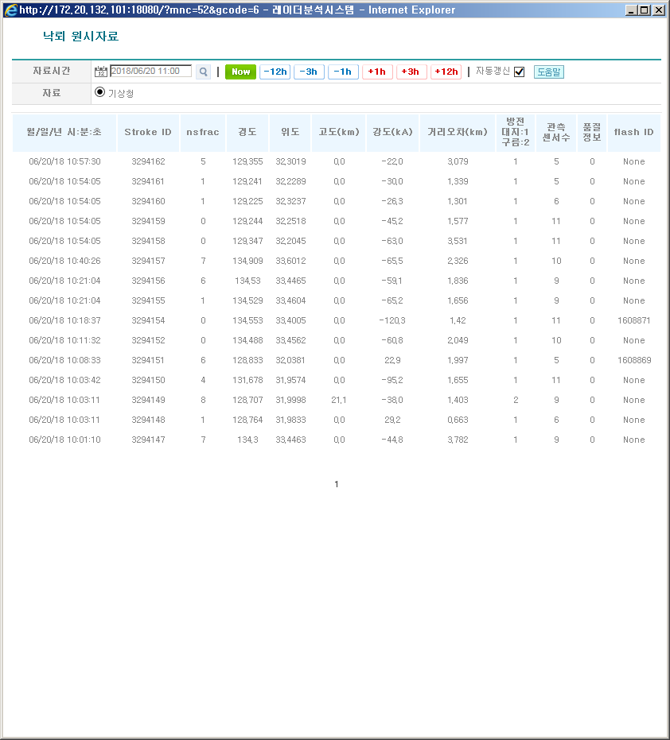
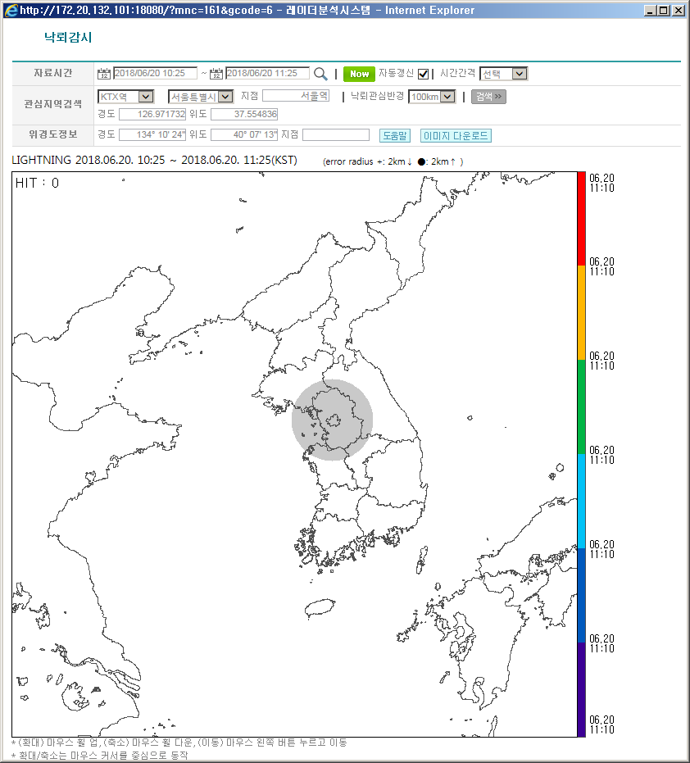
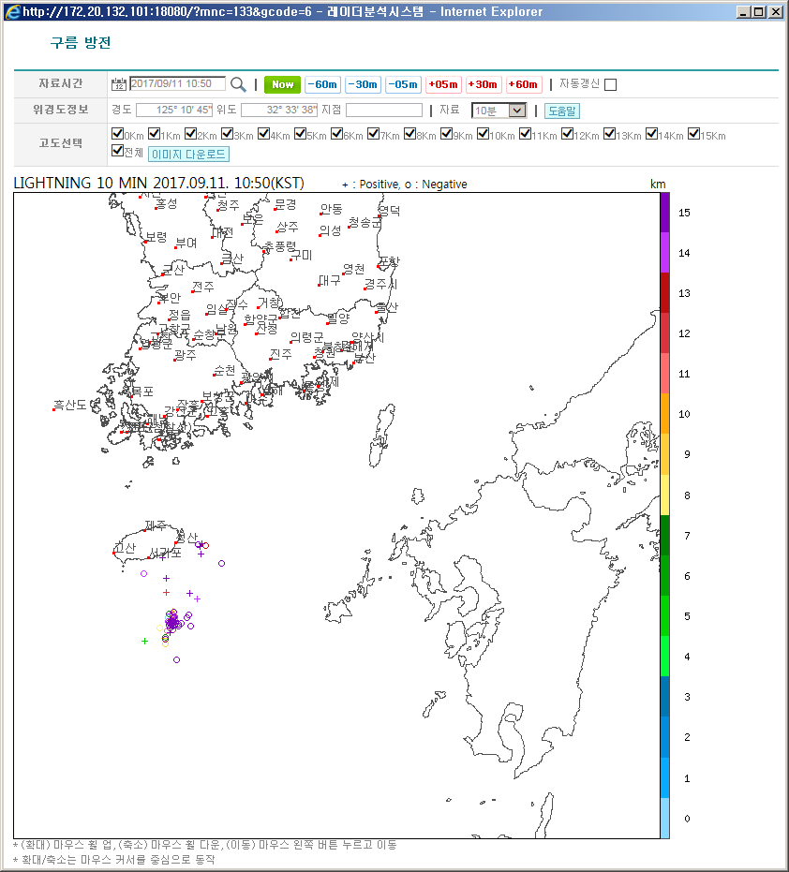
2. 시스템 유지보수 및 개선
작업명 | 레이더표출시스템 낙뢰 관련 기능 레이더분석시스템 이관 | 시스템명 | 레이더분석시스템
개선사유 | 레이더표출시스템 점진적 폐기 계획에 따라, 낙뢰기능을 우선적으로 레이더분석시스템으로 이관 작업
개선내용 | 레이더표출시스템 낙뢰 기능을 프로그램 소스 수준에서 레이더분석시스템으로 이관 (소스 포팅)
낙뢰누적분포
지역별 낙뢰
낙뢰원시자료
낙뢰감시
구름방전
6

Slide 11
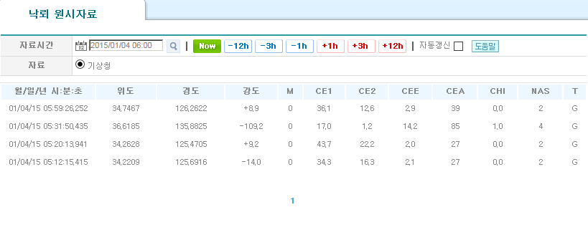
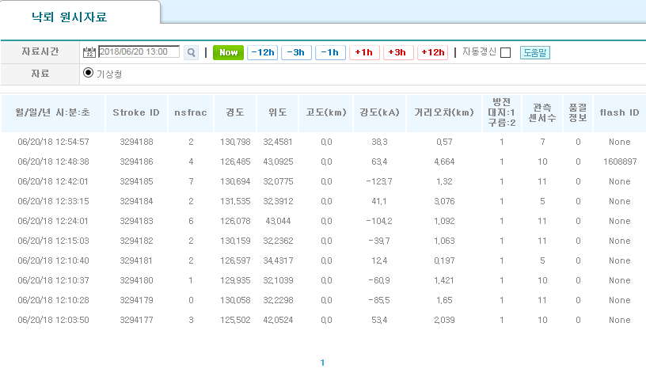
2. 시스템 유지보수 및 개선
작업명 | 낙뢰원시 데이터 (신/구) 표출 | 시스템명 | 레이더표출시스템
개선사유 | 낙뢰원시 구 포맷으로만 표시
개선내용 | 낙뢰원시 신 포맷으로 표시되도록 기능 추가 (신/구 구분은 2015년9월15일 날짜를 기준으로 함)
낙뢰원시 구 포맷 | 낙뢰원시 신 포맷
7

Slide 12
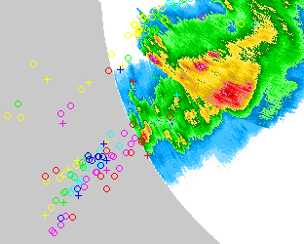
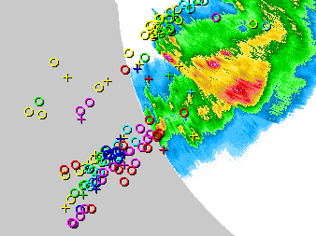
2. 시스템 유지보수 및 개선
작업명 | 낙뢰심볼 표출 개선 | 시스템명 | 레이더분석시스템
개선사유 | 다양한 강도의 강수 에코가 있는 곳에 낙뢰심볼 구분 힘듦
개선내용 | 낙뢰심볼 크기 및 심볼 그림자 효과 처리
* 심볼은 line 및 dot로 직접 draw처리 함 (gdlib 사용 시 만족할 만한 형태 나오지 않음)
개선 전 | 개선 후
8

Slide 13
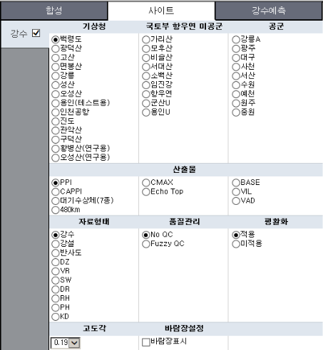
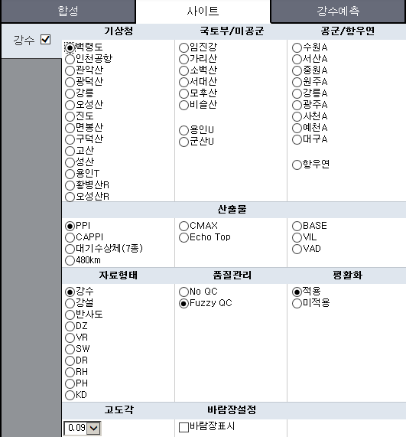
2. 시스템 유지보수 및 개선
작업명 | 외부사이트명 변경, 사이트명 순서, 품질관리 옵션 기본값 변경 | 시스템명 | 레이더분석시스템
개선사유 | 외부사이트 명칭의 통일성 및 순서가 명확하지 않음
개선내용 | 외부사이트 명칭의 통일성 및 순서를 의미 있게 변경 (서->동, 북->남)
개선 전 | 개선 후
9

Slide 14
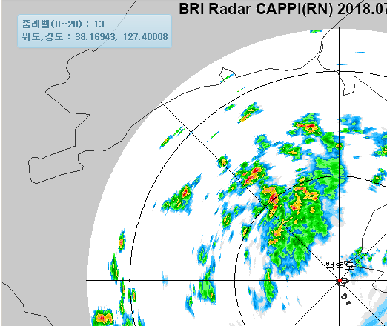
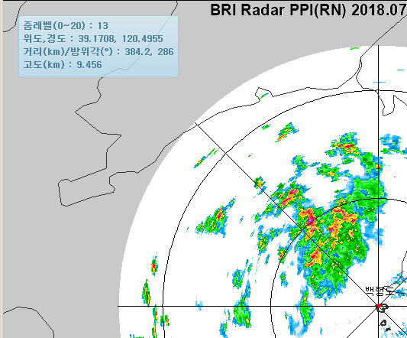
2. 시스템 유지보수 및 개선
작업명 | 사이트 정보에서 마우스 위치의 거리, 방위각 정보 표시 | 시스템명 | 레이더분석시스템
개선사유 | 신규
개선내용 | 신규 (현재 테스트 서버에만 적용 됨)
개선 전 | 개선 후
10

Slide 15
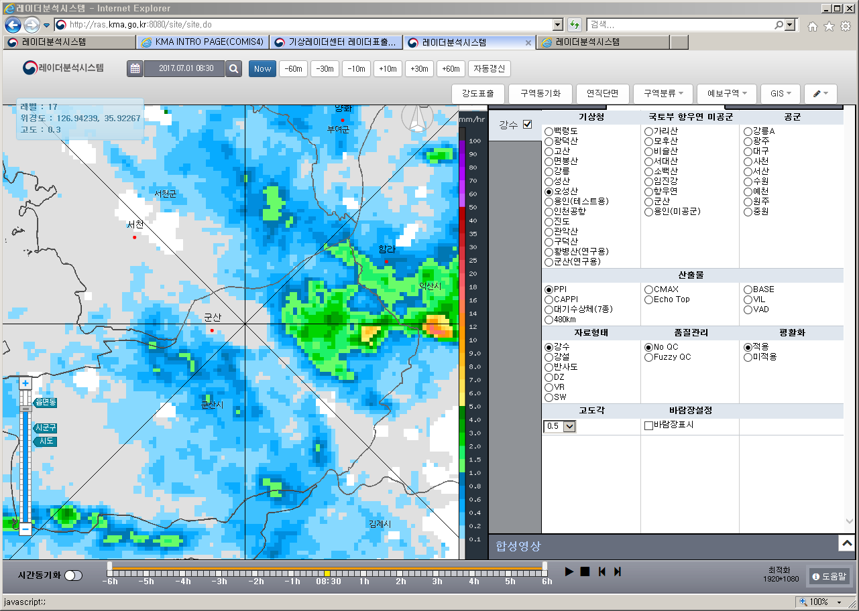
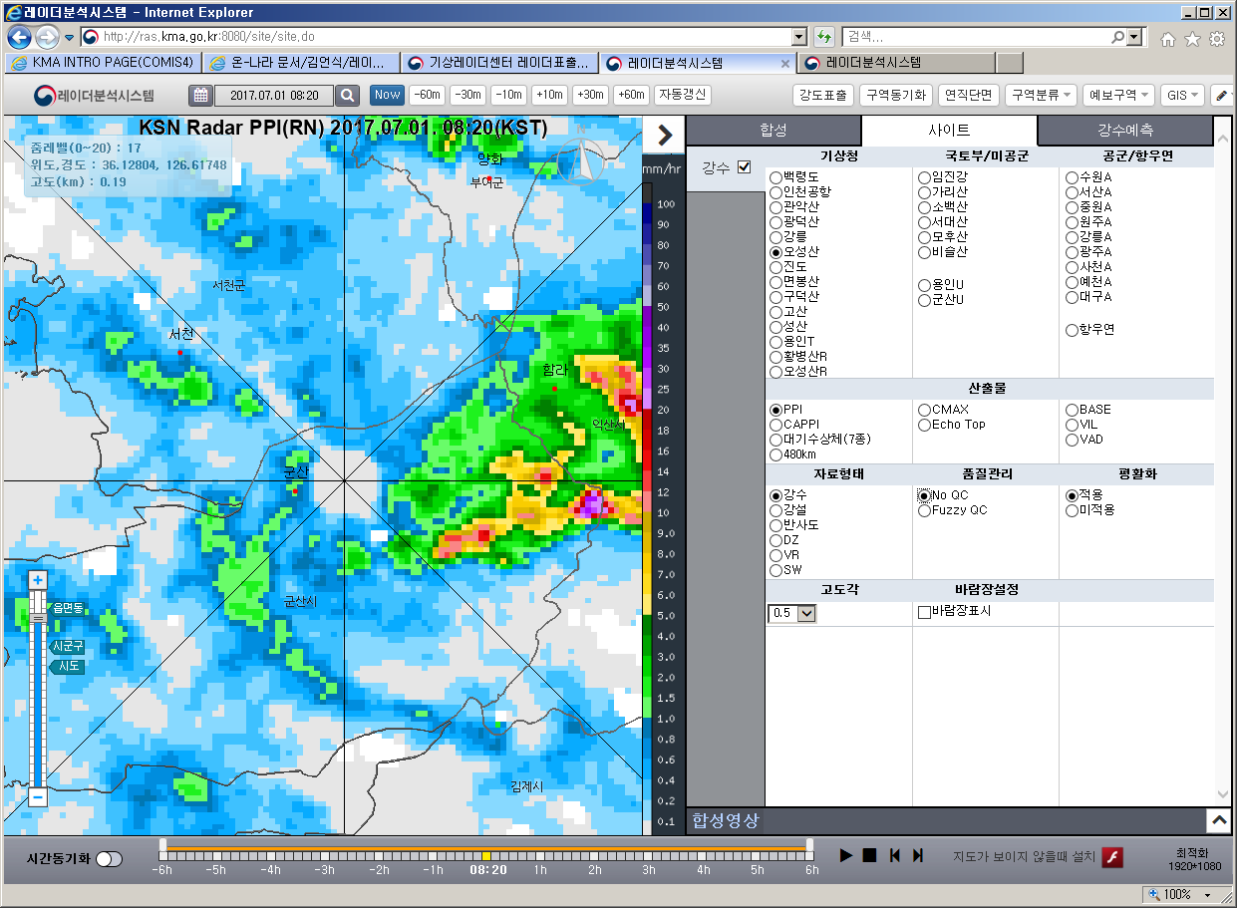
2. 시스템 유지보수 및 개선
작업명 | 웹브라우저 폭이 좁아졌을 때, 버튼 배치 및 구성 재배열 | 시스템명 | 레이더분석시스템
개선사유 | 노트북이나 자료 비교를 위해 브라우저를 좁힐 때, 상단메뉴 2중 표시 및 사이트 탭 숨겨 짐
개선내용 | 상단메뉴 2중 표시, 사이트 탭 숨김 없애고 버튼 사이즈를 조정하여 화면 최적화 작업 함
개선 전 | 개선 후
11

Slide 16
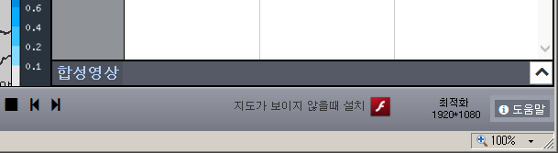
2. 시스템 유지보수 및 개선
작업명 | GIS 화면 미표출시 ‘Flash’ 다운로드 안내 버튼 추가 | 시스템명 | 레이더분석시스템
개선사유 | GIS 화면 미표출시 사용자가 직접 ‘Flash’ 프로그램을 찾아 설치하는 불편함
개선내용 | 웹 화면 하단 ‘Flash’ 다운로드 프로그램을 바로 설치하도록 버튼 추가
개선 전 | 개선 후
해당사항 없음
12

Slide 17
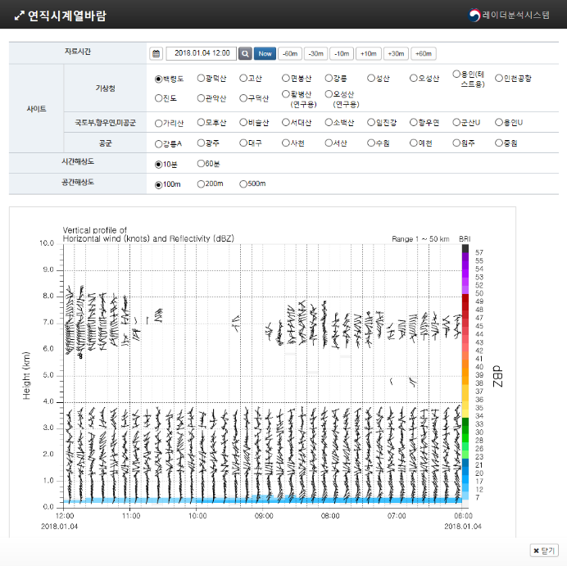
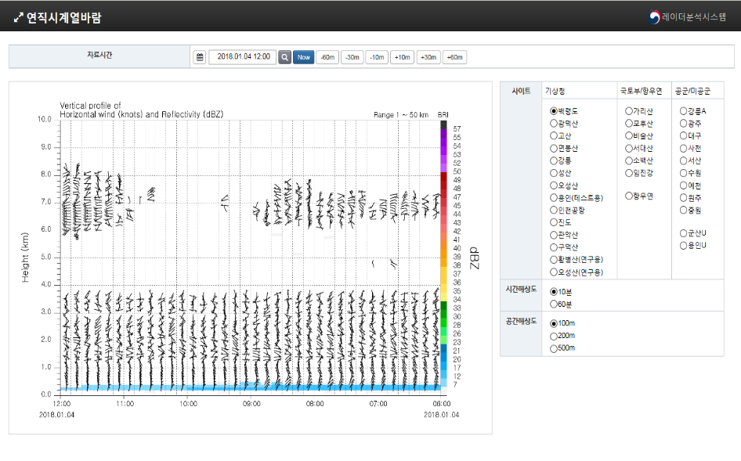
2. 시스템 유지보수 및 개선
작업명 | VAD 표출 개선 (사이트 선택 위치 변경) | 시스템명 | 레이더분석시스템
개선사유 | VAD 표출 방식이 ‘사이트’ 메뉴 (세로방향)와 다르게 되어있음
개선내용 | 사용자가 유사한 기능에 대해 동일한 사용자 환경에서 조작이 가능하도록 개선 함
개선 전 | 개선 후
13

Slide 18
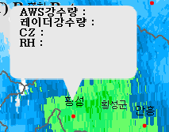
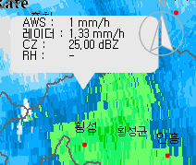
2. 시스템 유지보수 및 개선
작업명 | AWS 지점 위에 마우스 위치 시, 정보 조회 오류 수정 | 시스템명 | 레이더분석시스템
개선사유 | 풍선정보 표시 폰트 및 AWS 정보 가시성 부족
개선내용 | 풍선정보 표시 가시성을 높이기 위해 폰트 및 문자열 정렬 되도록 수정
개선 전 | 개선 후
14

Slide 19
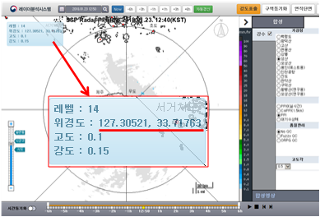
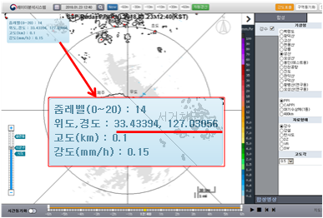
2. 시스템 유지보수 및 개선
작업명 | GIS 및 레이더 기초 정보 표기 오류 수정 | 시스템명 | 레이더분석시스템
개선사유 | 위도,경도 정보가 바뀌어 표기 되고, 단위 및 레벨 표시가 없음
개선내용 | GIS 및 레이더 기초 정보 표기 정정 및 추가
개선 전 | 개선 후
15

Slide 20
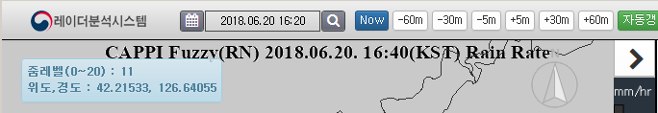
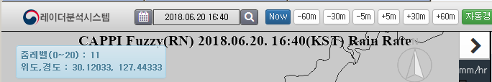
2. 시스템 유지보수 및 개선
작업명 | 데이터 자동갱신 시 시간 일치 안되는 오류 수정 | 시스템명 | 레이더분석시스템
개선사유 | 레이더 합성 산출물 자동갱신 기능은 수행되었으나, 메뉴 바 내 자료 시간 설정 항목과 불일치 현상
개선내용 | 서버내 해당 시간에 가장 근접한 자료 찾기 함수 오류 수정
개선 전
개선 후
16

Slide 21
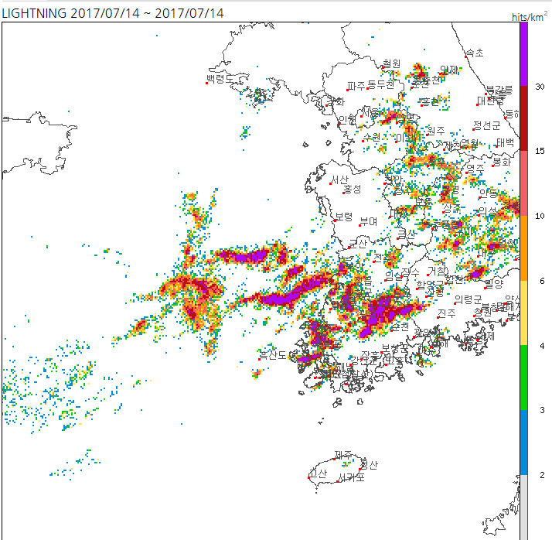
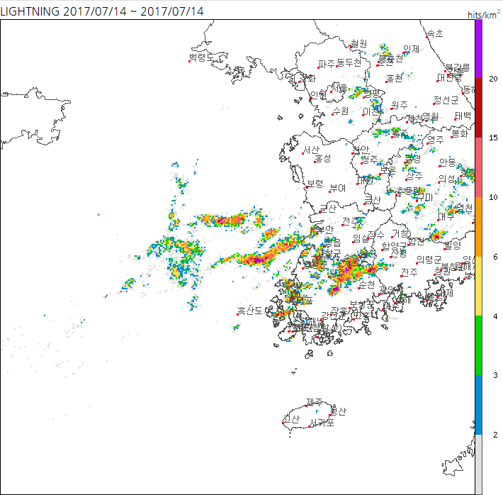
2. 시스템 유지보수 및 개선
작업명 | 낙뢰분포도 단위면적당 Hit 수 오류 수정 | 시스템명 | 레이더표출시스템
개선사유 | 기존 단위면적(1㎢)당 Hit수 계산을 4㎢당 Hit수로 잘못 계산
개선내용 | 면적 계산 수정 시 자료 재생산 문제로, Hit수에 대한 색상과 범례 값 수정
개선 전 | 개선 후
17

Slide 22
Ⅲ
통합 레이더정보 플랫폼 유지보수 및 개선
SW 형상관리 및 문서작업
Ⅰ
형상관리 진행 현황
Ⅱ
문서작업

Slide 23
3. SW 형상관리 및 문서작업
형상관리 진행 현황
1. 자료처리 프로그램 소스
2. 웹 프로그램 소스
대분류 | 중분류 | 현행화 | 내용
KMA_DSTCRON | 3D | O | 3D 관련
 | CAL_AREA_RAIN | O | CAL_AREA_RAIN 관련
 | COMP | O | COMP 관련
 | COMP_CROSS | O | COMP_CROSS 관련
 | DBT | O | DBT 관련
 | ETC | O | 부수적인 업무(자료삭제 등)
 | GVSR | O | GVSR 관련
 | HCI | X | HCI 관련
 | HSR | X | HSR 관련
 | LGC | O | LGC 관련
 | LGT | O | LGT 관련
 | MOBILE | O | MOBILE 관련
 | MONITOR | O | 부수적인 업무(자료삭제를 제외한 나머지)
 | IMG | O | LGT 이미지 처리
 | QC | X | QC 관련
 | QI | O | QI 관련
 | RAIN_EST | O | 강수량 추정 관련
 | RAIN_FCT | O | 강수량 예측 관련
 | SEND | O | 프로그램이름에 SEND 단어가 명시된 경우
 | SRFW | O | SRFW 관련
 | VAD | O | VAD 관련
 | WIND | O | VSRF 관련
웹 시스템 | 현행화 | 비고
레이더표출시스템 | O
레이더 분석시스템 | O
레이더센터홈페이지 | O
레이더 정보 서비스플랫폼 | X
우리동네 레이더 날씨 알리미 (App) | O | 3/26 신규 업로드
자료처리 소스 최근 작업 진행한 HCI, HSR, FUZZY QC등 현행화(최신 소스 동기화)가 진행 안됨
웹 프로그램 소스 부분은 상대적으로 변경사항이 적은 레이더 정보 서비스플랫폼이 현행화 진행 안됨
매월 말 주기적인 점검 및 현행화 작업 계획
18

Slide 24
3. SW 형상관리 및 문서작업
문서 작업
2. 자료 송수신 |  |  | 문서 현행화 여부
 | 2.1 기상청(수신)
 |  | 2.1.1 레이더자료 | O
 |  | 2.1.2 AWS 자료 | O
 |  | 2.1.3 낙뢰 자료 | O
 |  | 2.1.4 기타 자료 | O
 | 2.2 국내(수신)
 |  | 2.2.1 개요 | O
 |  | 2.2.2 환경부 | O
 |  | 2.2.3 공군 | O
 |  | 2.2.4 미공군 | O
 |  | 2.2.5 한국항공우주연구원 | O
 | 2.3 국외(수신)
 |  | 2.3.1 개요 | X
 |  | 2.3.2 중국 | X
 |  | 2.3.3 일본 | X
 |  | 2.3.4 대만 | X
 |  | 2.3.5 홍콩 | X
 |  | 2.3.6 러시아 | X
 | 2.4 송신
 |  | 2.4.1 개요 | X
 |  | 2.4.2 국내 | X
 |  | 2.4.3 국외 | X
 | 2.5 송수신자료 목록(표) |  | X
‘통합레이더정보플랫폼-운영매뉴얼’ 제2장 자료송수신 내용 현행화 작업
(현행화 작업 : 폴더 위치, 자료명, Shell 스크립트 등 최신화 확인)
현재, 2.2 국내(수신) 까지 현행화 완료 (전체 40% 완료)
19

Slide 25
Ⅳ
통합 레이더정보 플랫폼 유지보수 및 개선
자료 요청 민원
Ⅰ
자료 요청 민원 처리 내역

Slide 26
4. 자료 요청 민원
자료 요청 민원 처리 내역
요청날짜 | 제공 날짜 | 요청기관 | 요청 담당자 | 요청 자료 | 분량(사이즈) | 전달방식
2018-01-29 | 2018-02-09 | 전북대학교 토목공학 권*한 교수 | 김*정 | MAPLE CAPPI 자료 (1024*1024격자) RDR_MAPLE_CAPPI20_RAIN_년월일.bin.gz | 2017년 전체 (???GB) | HDD 우편배송
2018-02-19 | 2018-02-20 | 국립기상과학원 응용기상연구과 | 강*영 | 광덕산,강릉 uf 데이터 201220/25, 201303/13, 201504/07 | 4.9GB | Ftp 전송
2018-02-14 | 2018-02-21 | 부경대학교 환경대기과학과 이*인교수 | 유*환 | 낙뢰관측자료 (2014년 ~ 현재) 신/구, 포맷정보 (hwp파일) | 130MB | E-mail 전송
2018-05-11 | 2018-05-14 | 국립기상과학원 응용기상연구과 | 강*영 | 용인테스트베드 QCD 2018.3.28 ~3.31 | ? | Ftp 전송
2018-06-05 | 2018-06-07 | 한국수자원공사 | 김*국 | RAR 2017.12 ~ 2018.05 | 5.7GB | 직접 내방 수령
* 기존 노트북 사용하여 자료 다운로드 하던 방식을 테스트 서버에서 다운로드 하도록 작업 절차 변경
20

Slide 27
Ⅴ
통합 레이더정보 플랫폼 유지보수 및 개선
향후계획

Slide 28
5. 향후계획
항목 |  | 세부일정(월)
 |  | 7월 | 8월 | 9월 | 10월 | 11월 | 12월
통합 레이더정보 플랫폼 유지보수 및 개선 | 레이더표출시스템
 | 레이더분석시스템
 | 레이더센터 홈페이지외
형상관리 외 | 형상관리 및 문서작업
 | 자료 외부 전송
레이더표출시스템은 금년 내 정지 계획임
자료처리 시스템 형상관리 미진한 부분 하반기 초에 작업 계획
21

Slide 29
감사합니다.

